Slide 1
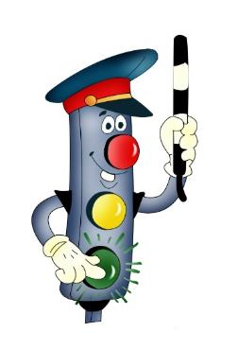
Муниципальное бюджетное дошкольное образовательное учреждение «Раздольненский детский сад № 1 «Звёздочка»
Раздольненского района Республики Крым
Проектная деятельность
в средней группе
«Путешествие в страну ПДД»
Воспитатель Безгина Н.С.
2022г

Slide 2
«Самое дорогое у человека – жизнь» Н.А.Островский. А жизнь ребёнка вдвойне дорога, потому что он ещё делает свои первые шаги в сложном мире, постигает день за днём все изгибы и превратности нашего бытия. На каждом шагу подстерегает опасность. И от того, донесём ли мы, взрослые, до сознания современного ребёнка необходимые знания, будет зависеть его здоровье и жизнь.

Slide 3
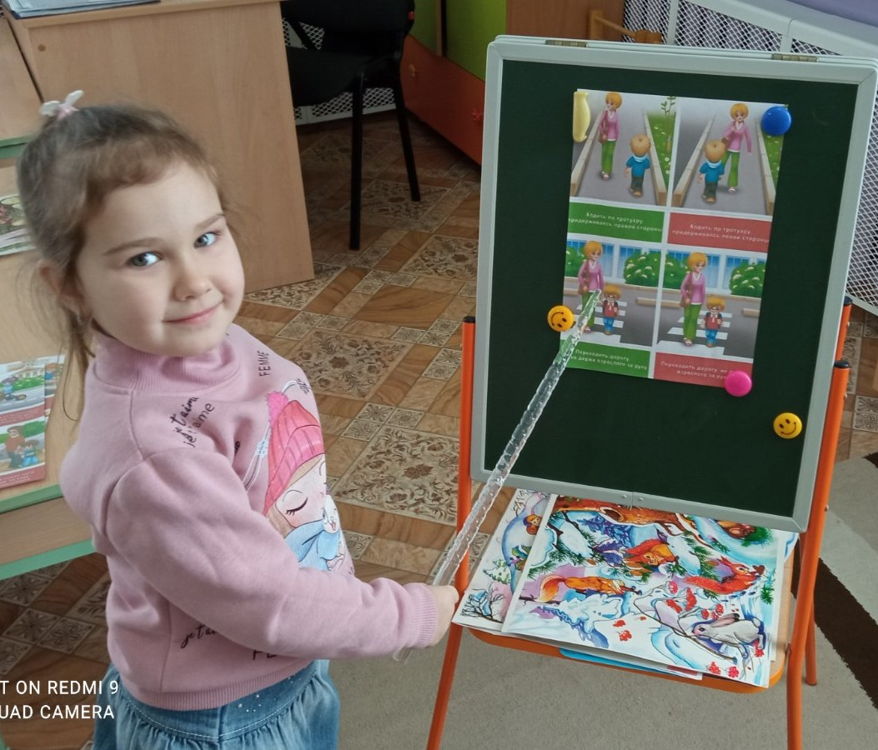
Актуальность
Интенсивность движения транспорта
Увеличение количества дорожно­-транспортных происшествий
У детей дошкольного возраста часто наблюдается недостаточная готовность к самосохранению, слабо развито умение анализировать обстановку, прогнозировать последствия своих действий

Slide 4
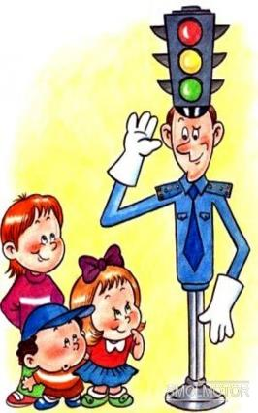
Цель: Создание в ДОУ условий оптимально обеспечивающих процесс обучения дошкольников правилам дорожного движения, формирование у детей умений пользоваться знаниями и следить за своим поведением в окружающей дорожно-транспортной среде.
Задачи:
Обучать детей безопасному поведению в дорожной среде.
Познакомить детей со значением дорожных знаков.
Формировать у детей навыки и умения наблюдения за дорожной обстановкой и предвидеть опасные ситуации, умения обходить их.
Воспитывать культуру поведения в дорожно-транспортном процессе.
Активизировать работу по пропаганде правил дорожного движения и безопасного образа жизни среди родителей.

Slide 5
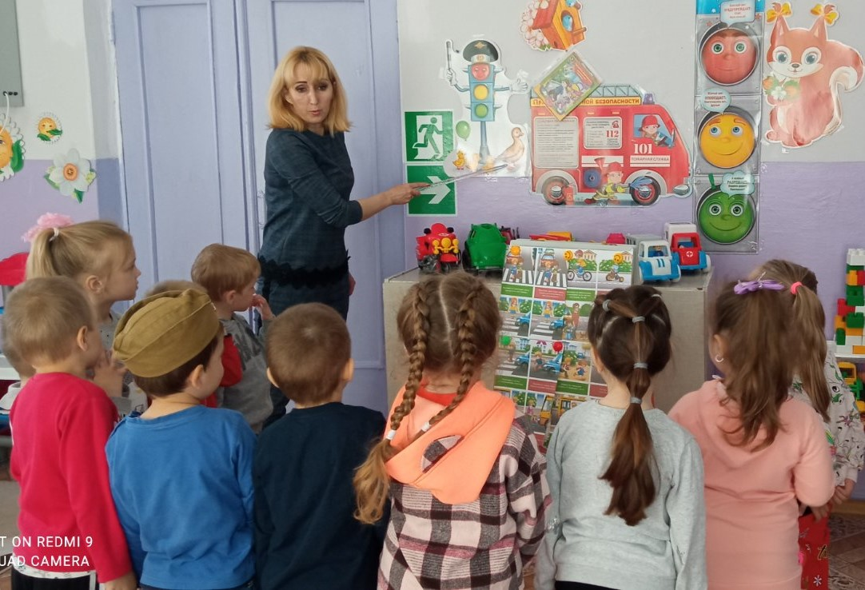
Оформление уголка ПДД

Slide 6
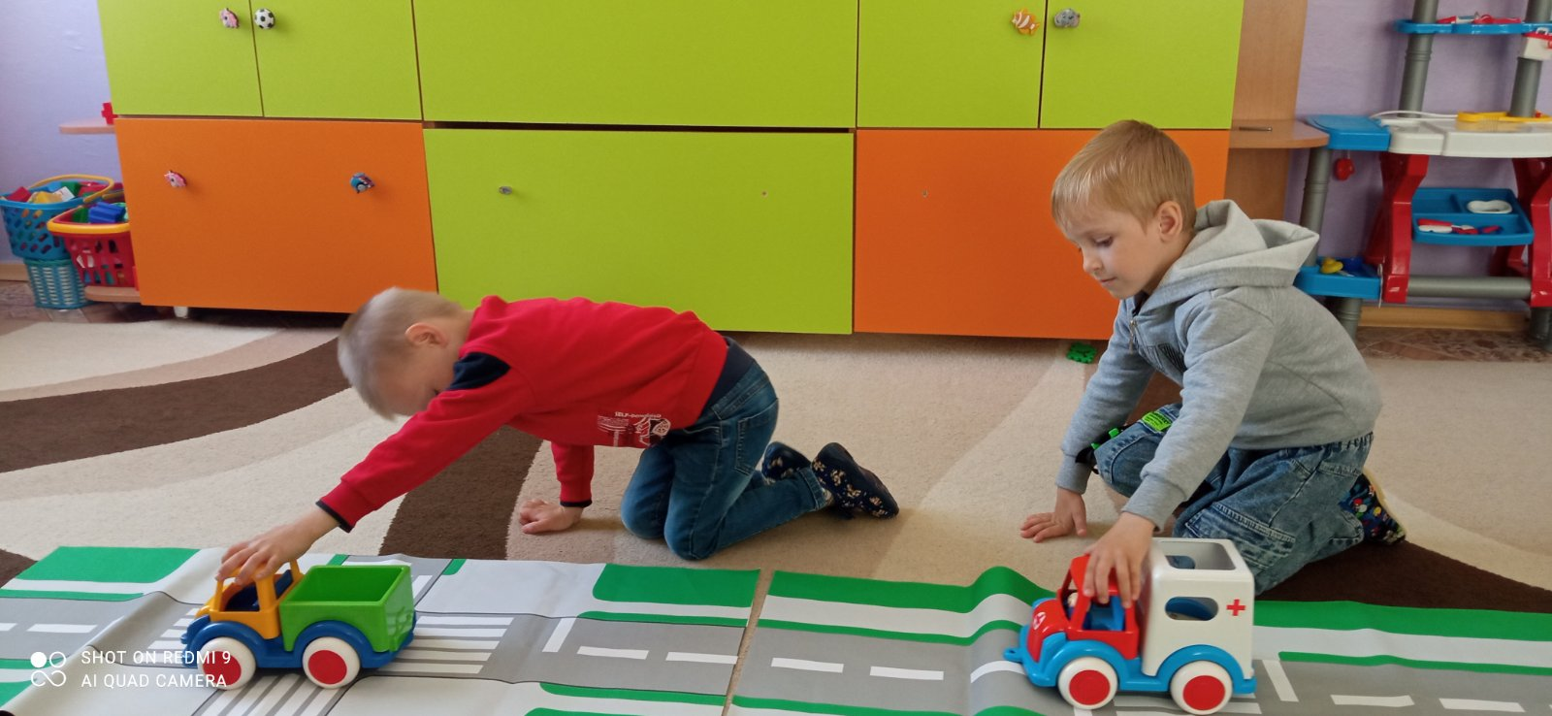
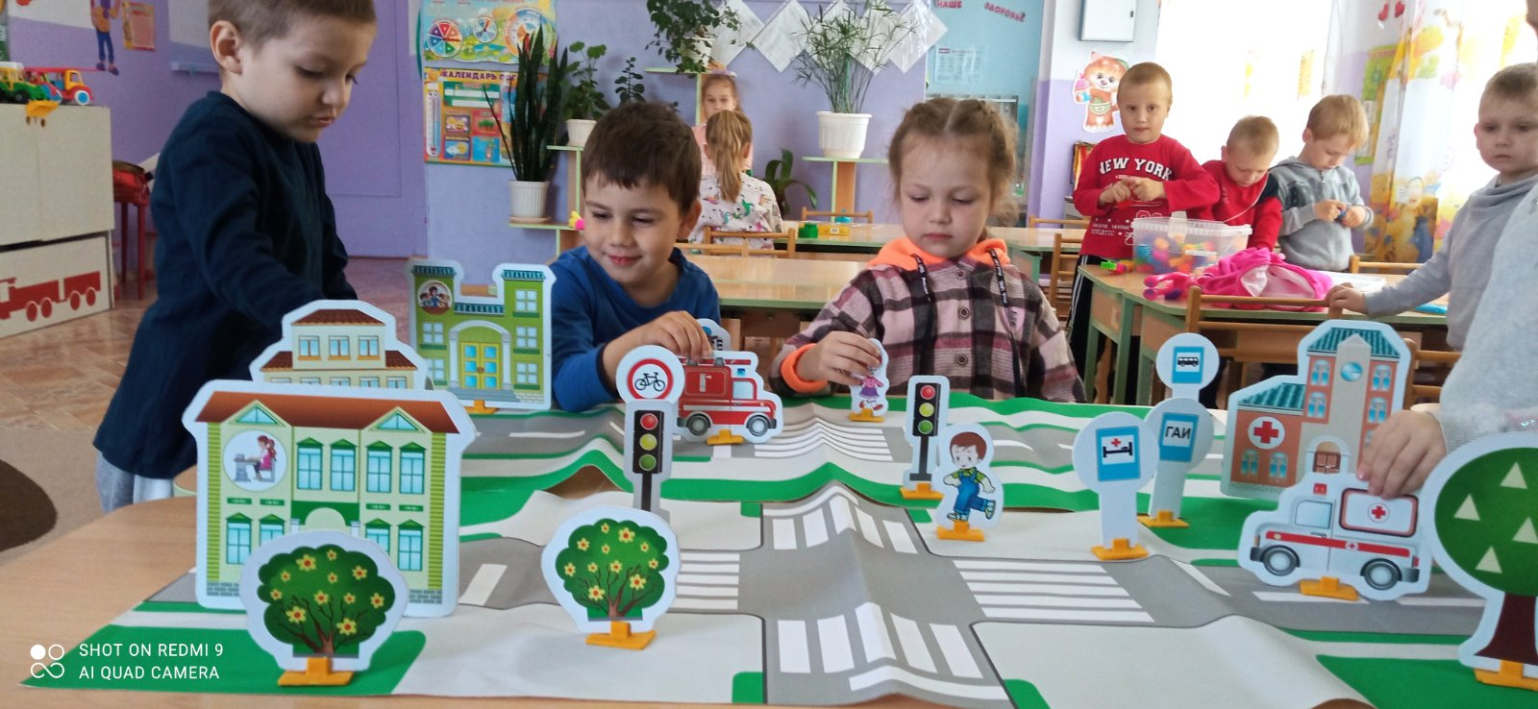
Дидактические игры

Slide 7
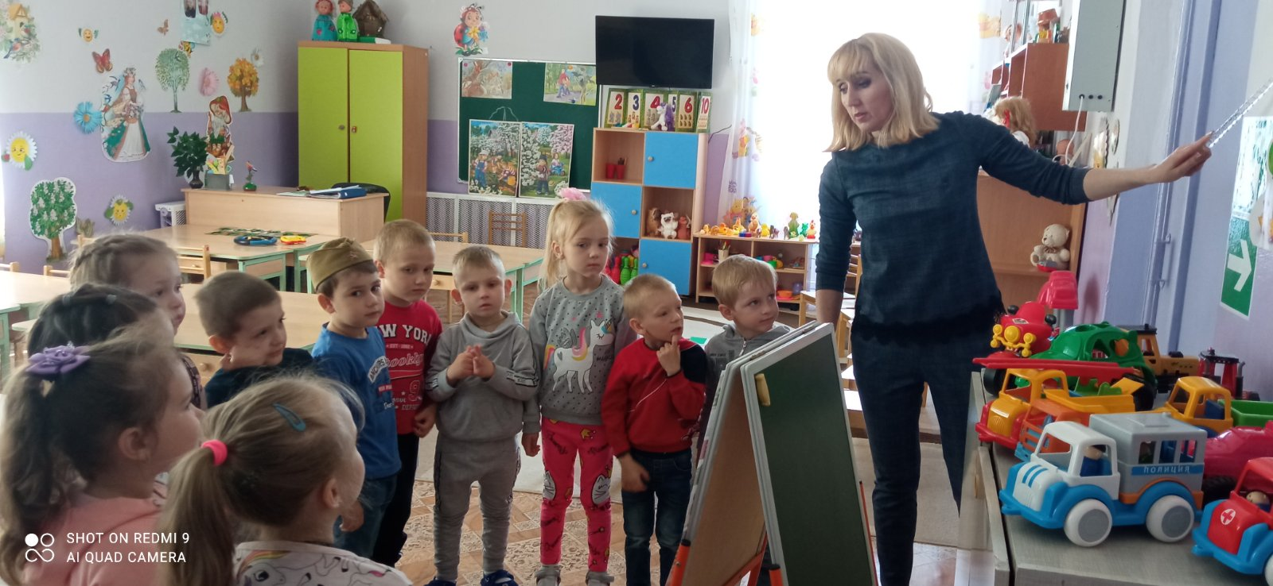
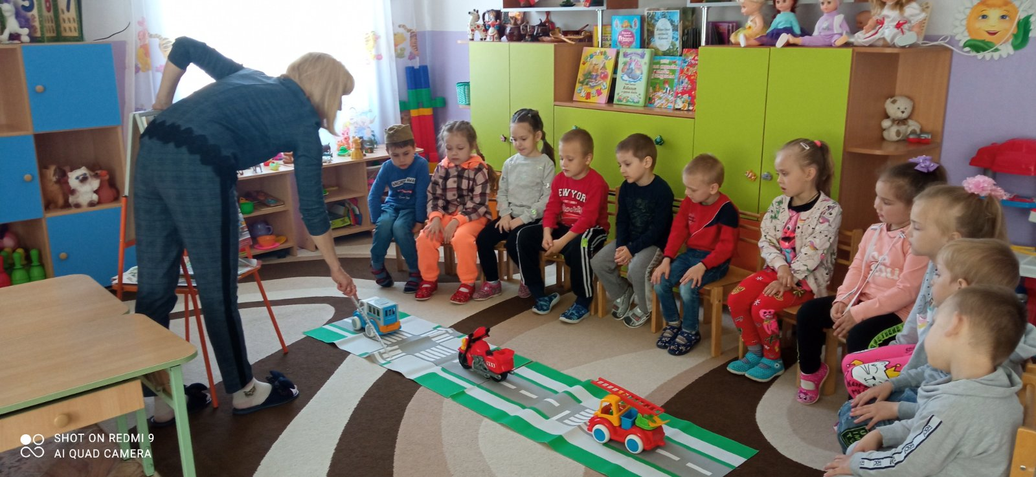
НОД по ПДД

Slide 8
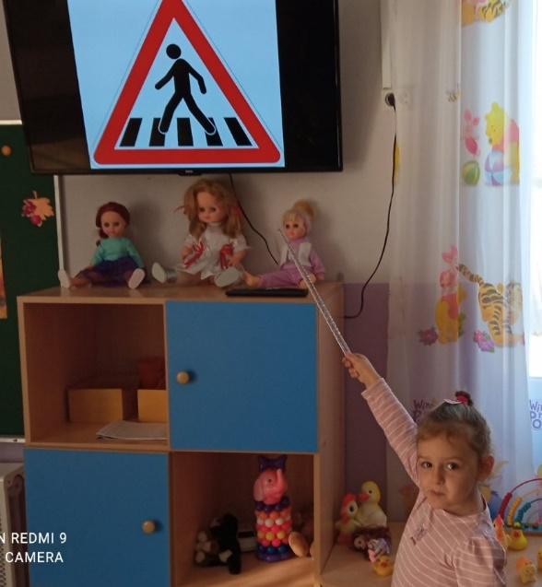
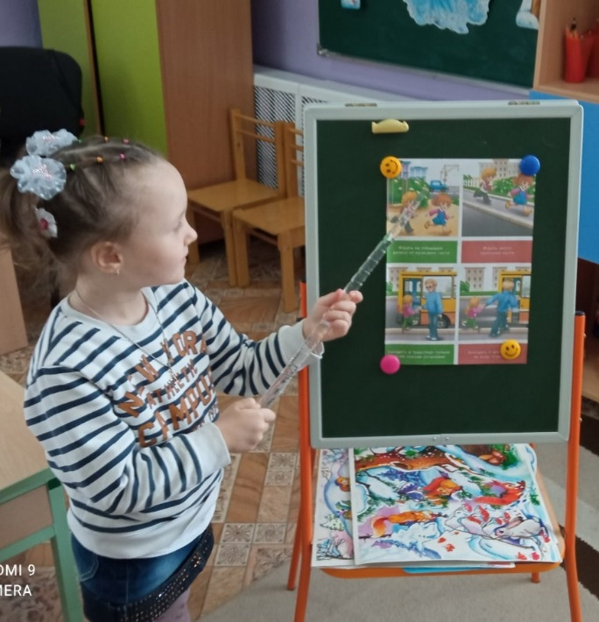
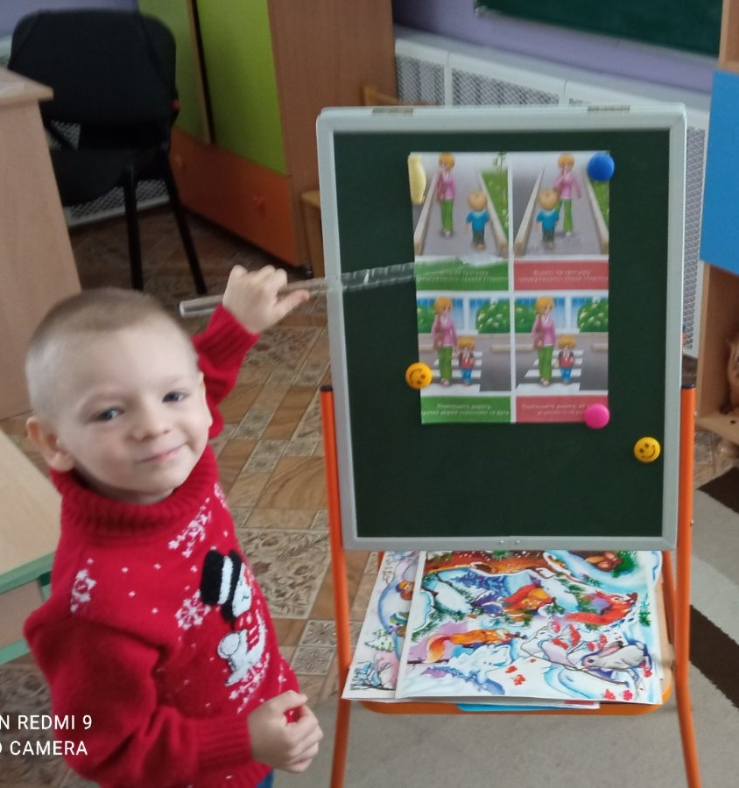
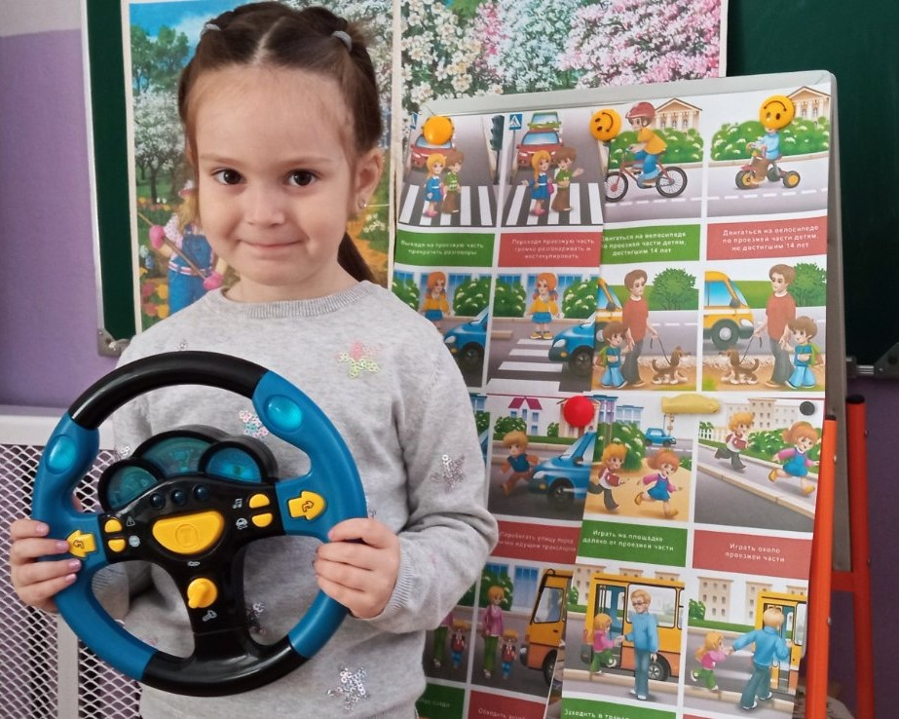
НОД по ПДД

Slide 9
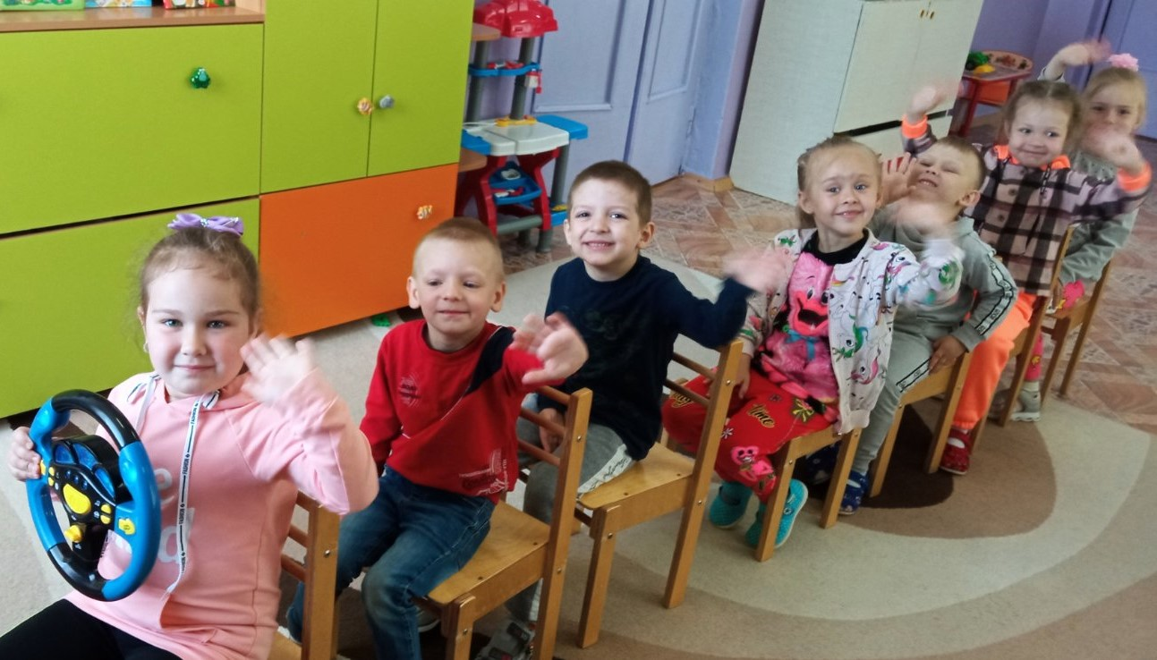
Сюжетно-ролевые игры

Slide 10
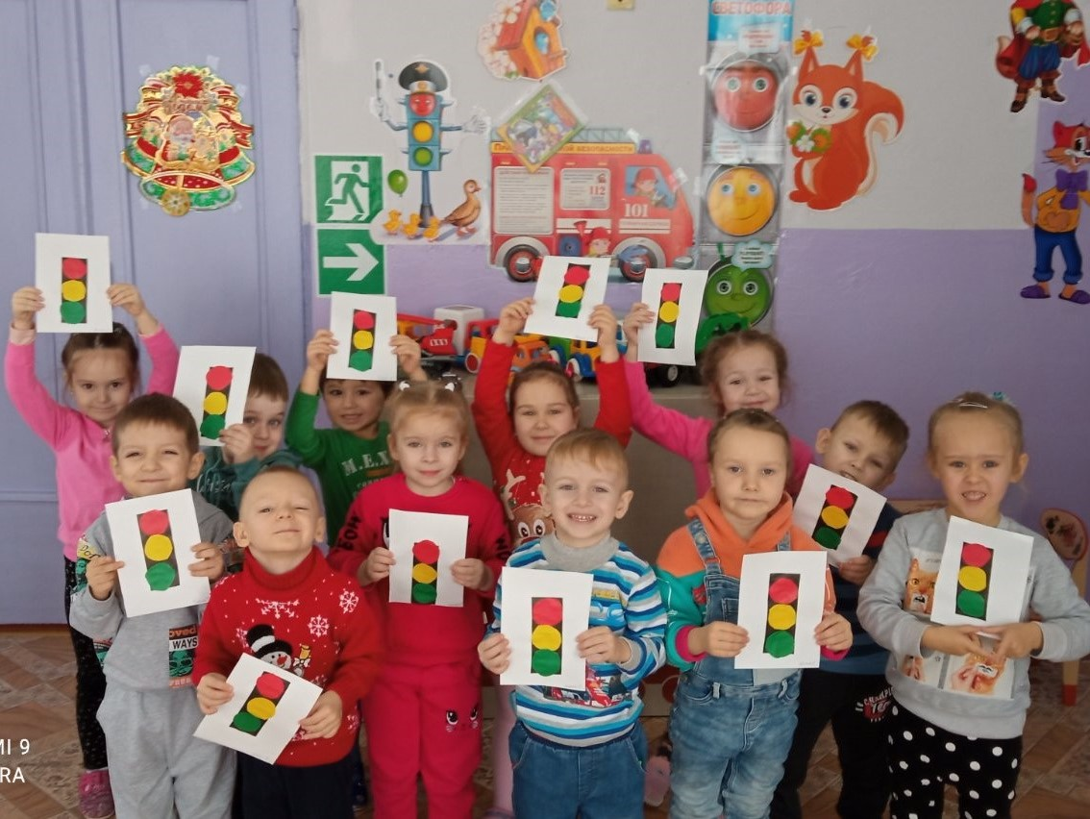
Художественно-продуктивная деятельность

Slide 11
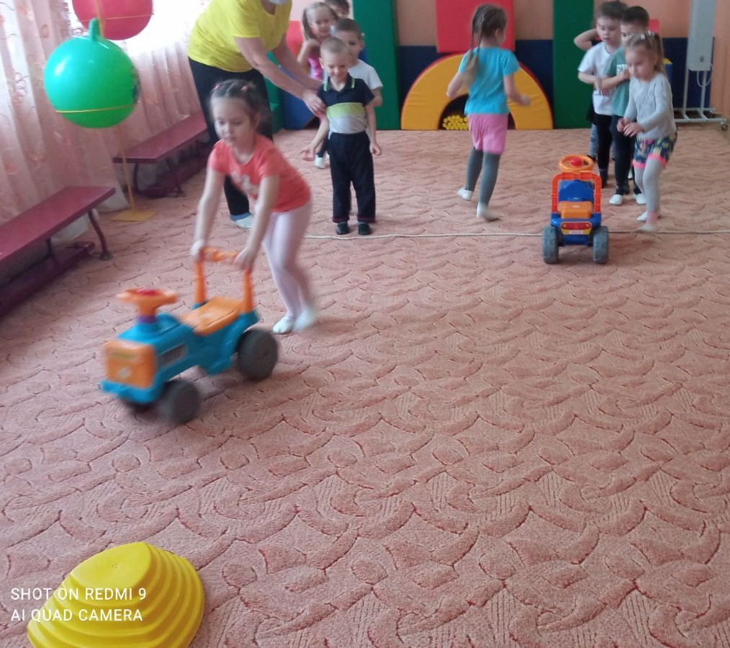
Игровой досуг «Путешествие по станциям»

Slide 13
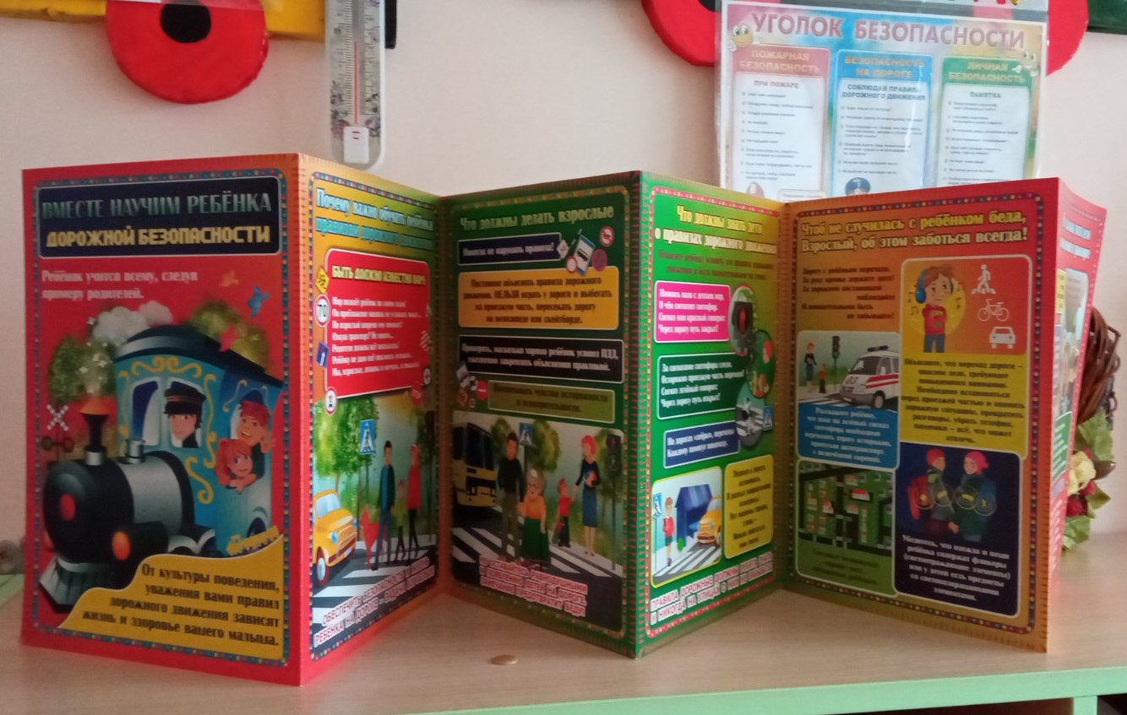
Наглядная информация для родителей

Slide 14
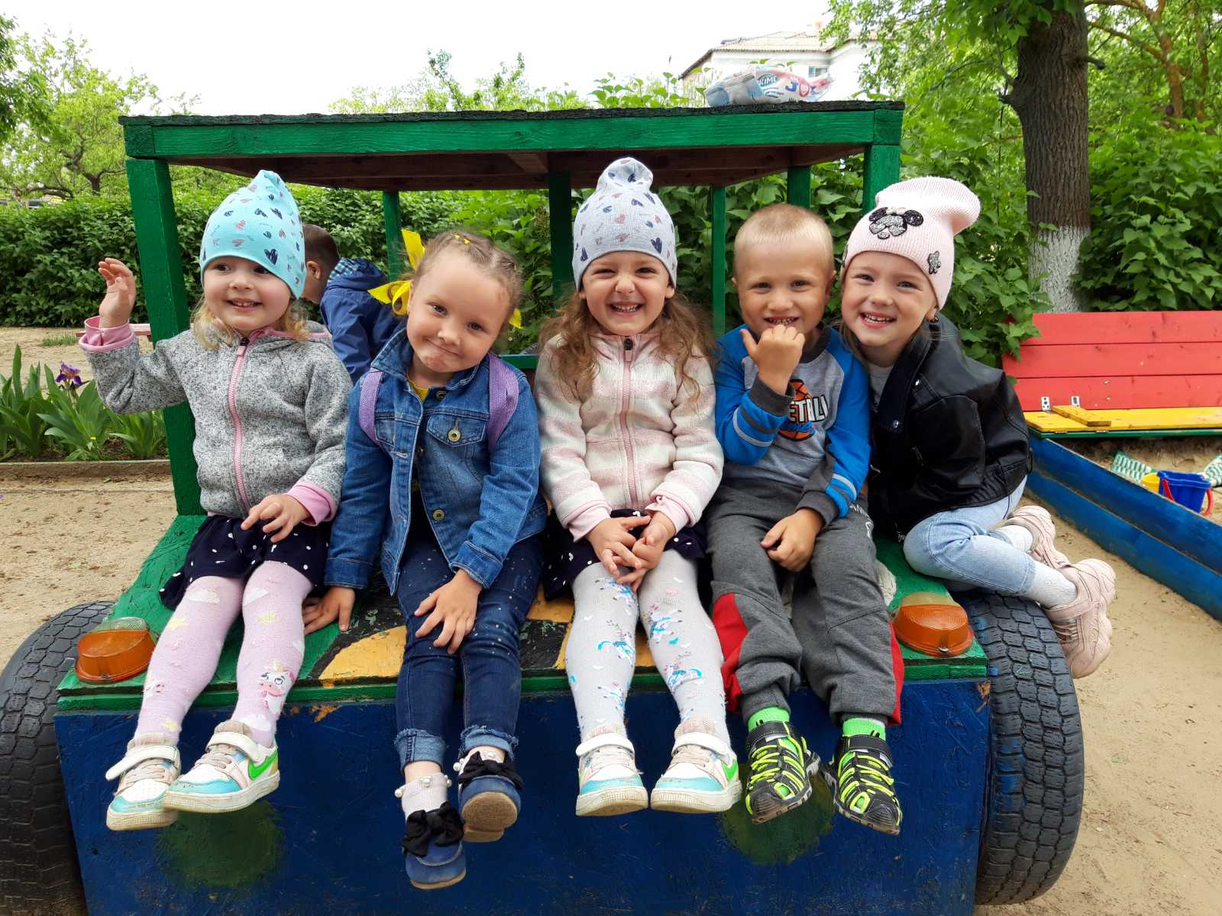
Спасибо за внимание

